Slide 1
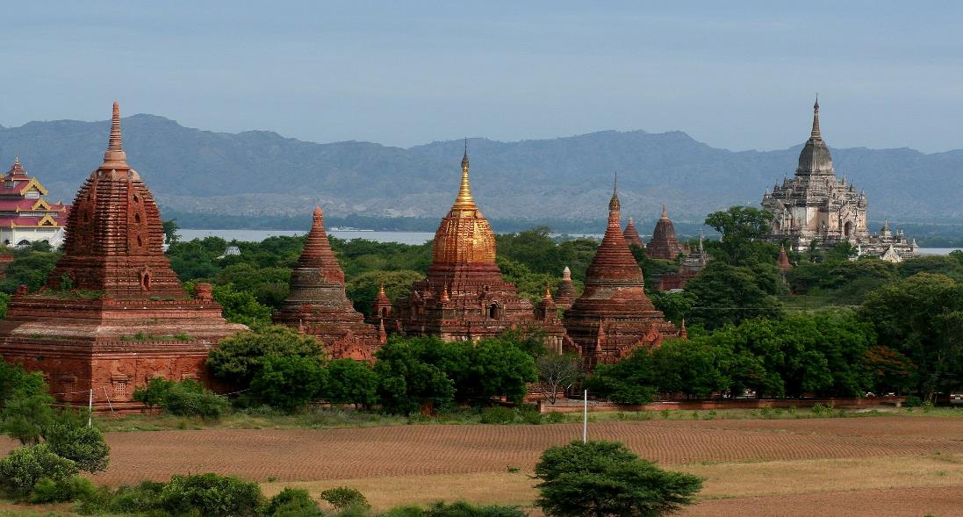
Lorient Vous Présente La Birmanie Les Bronzes De Myanmar
Vue de Bagan, capitale de la Birmanie de 1057 à 1287.

Slide 2
La Birmanie partage ses 5 876 km de frontières terrestres avec la Chine (2 185 km), le Laos (235 km), la Thaïlande (1 800 km), le Bangladesh (193 km), et l'Inde (1 463 km).
C'est le plus vaste État d’Asie du Sud-Est continentale. Il est constitué d'une longue plaine centrale, où vit la majeure partie de la population et dont la partie la plus large ne dépasse pas 960 km. Cette plaine est bordée d'espaces montagneux, tels que la chaîne de l’Arakan, à l’ouest.

Slide 3

Blason

Slide 4
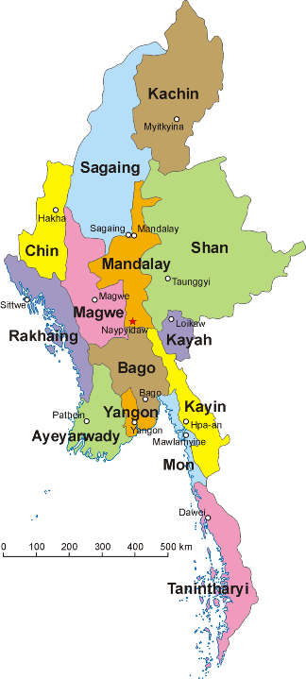
Les quatorze divisions administratives de la Birmanie et leurs capitales (États et régions).

Slide 5
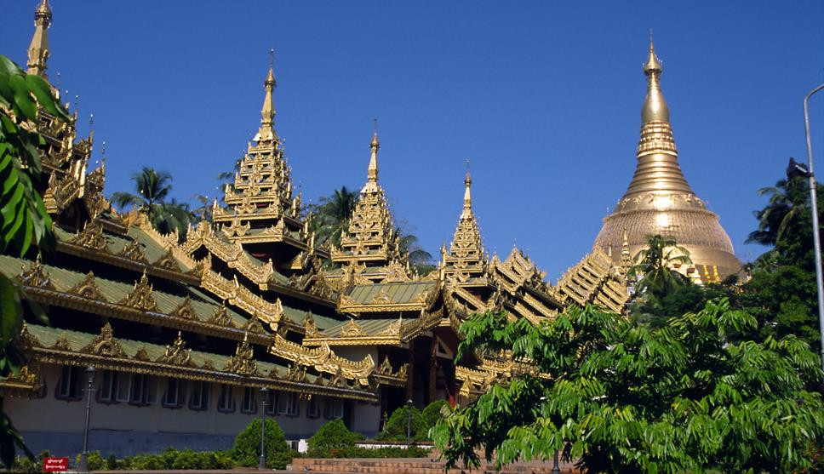
Entrée sud de la pagode Shwedagon, Yangon, Myanmar

Slide 6
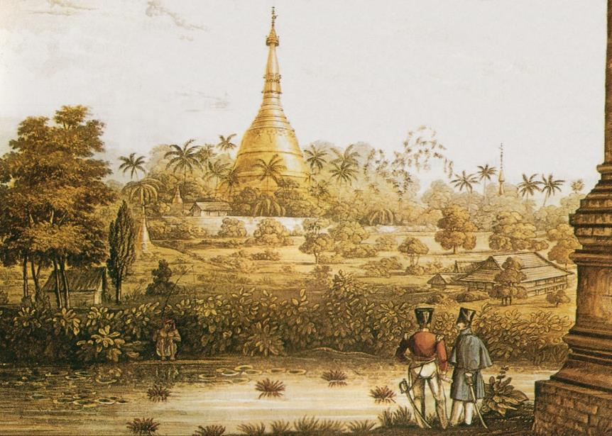
Lithographie britannique de 1825 : la pagode Shwedagon de Rangoun, durant la première guerre anglo-birmane.

Slide 7
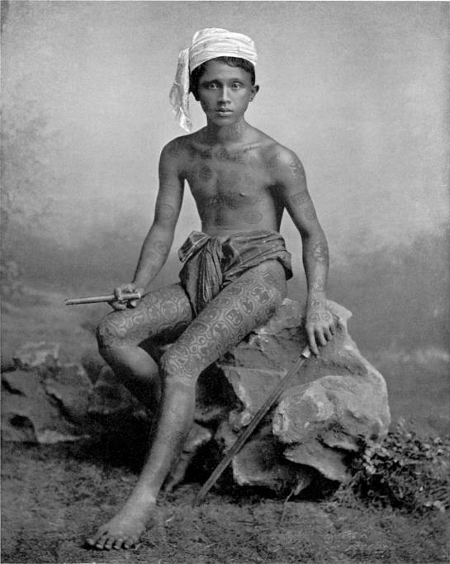
Tatouage birman, 1912.

Slide 8
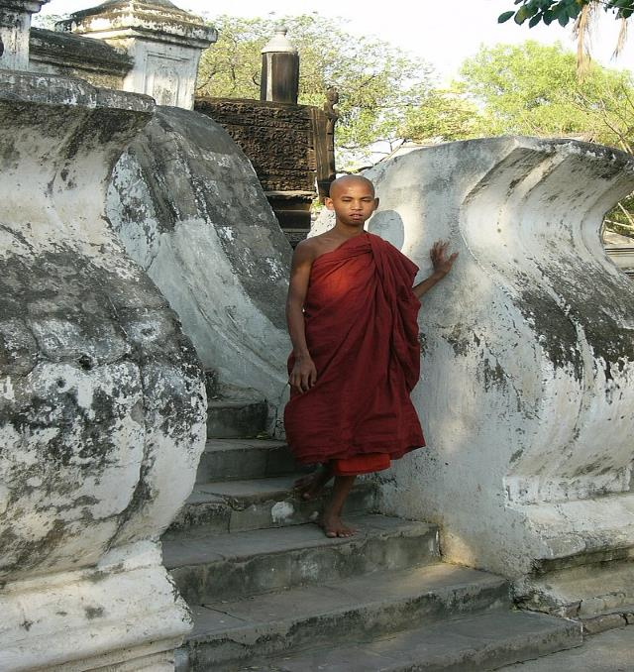
Les membres du Sangha bouddhiste sont vénérés à travers l'ensemble de la Birmanie.

Slide 9
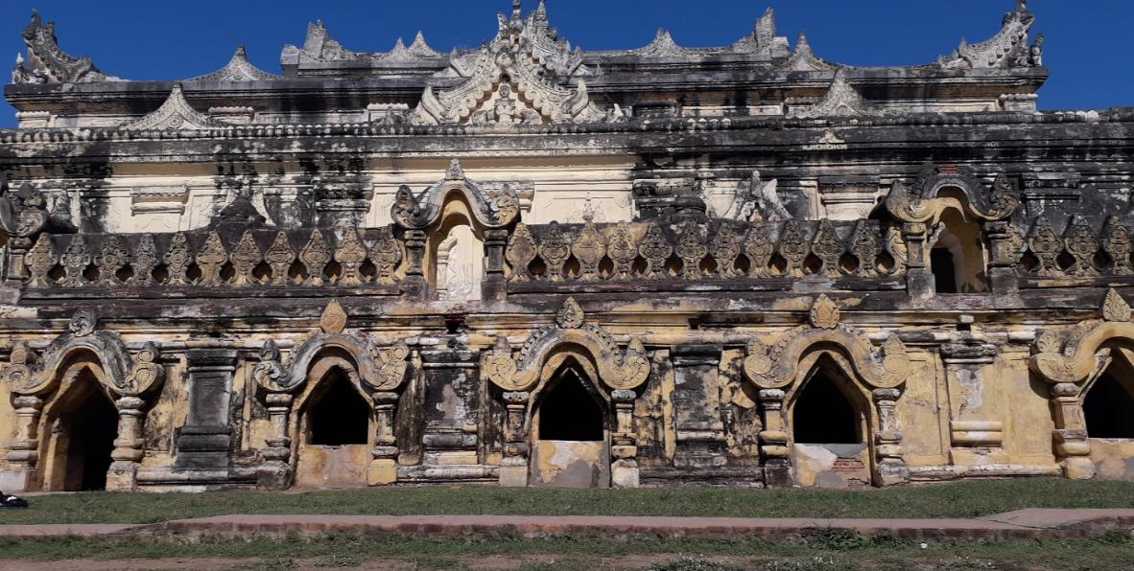
Monastère d'Innwa.

Slide 10
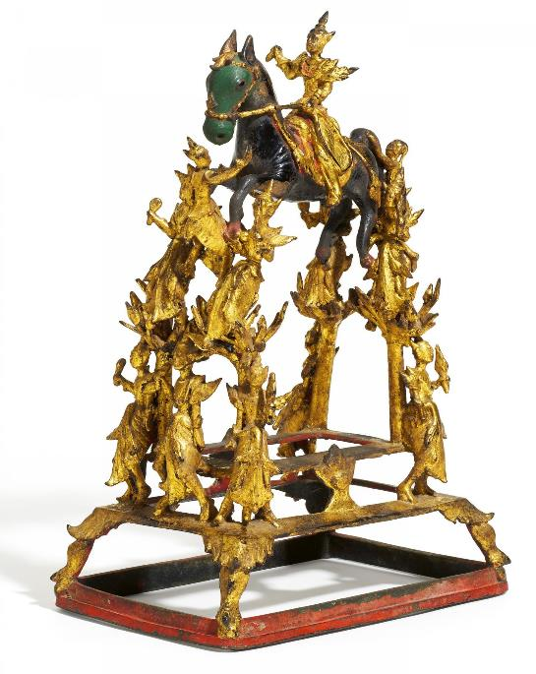
LE GRAND DÉPART DU PRINCE SIDDHARTHA

Slide 11
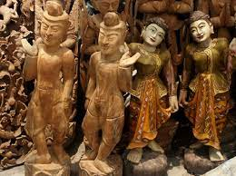

Slide 12
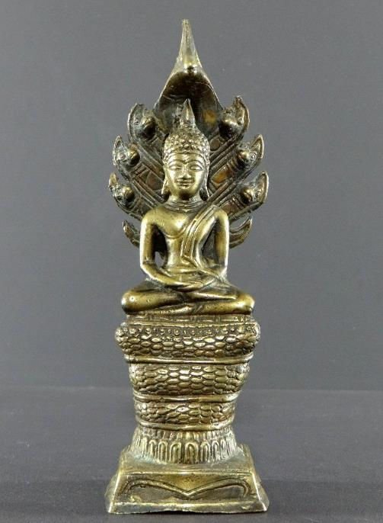
Birmanie Ou Thaïlande, Premier Tiers Du XXème Siècle, Statue Bouddha Sous Le Naga.

Slide 13
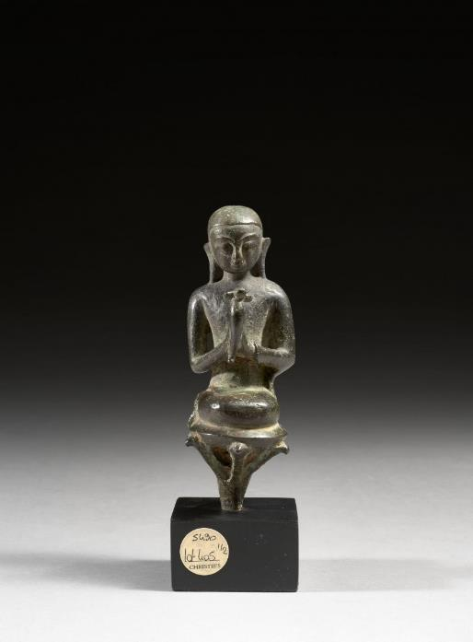
STATUETTE DE MOINE EN BRONZE, Birmanie, XVIIe-XVIIIe

Slide 14
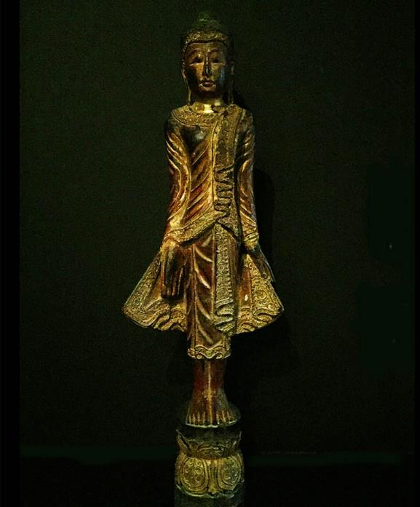
Birmanie - Bouddha Laque Rouge Et Or

Slide 15
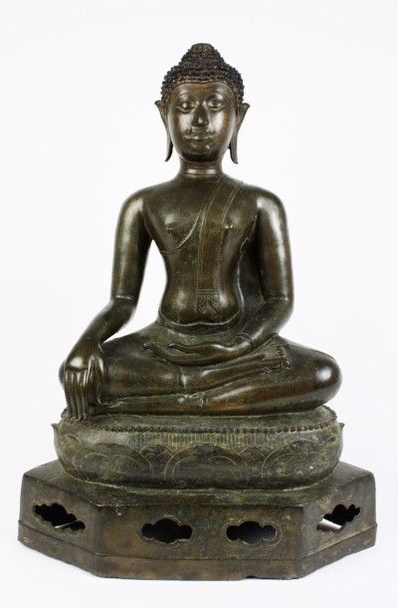

Slide 16
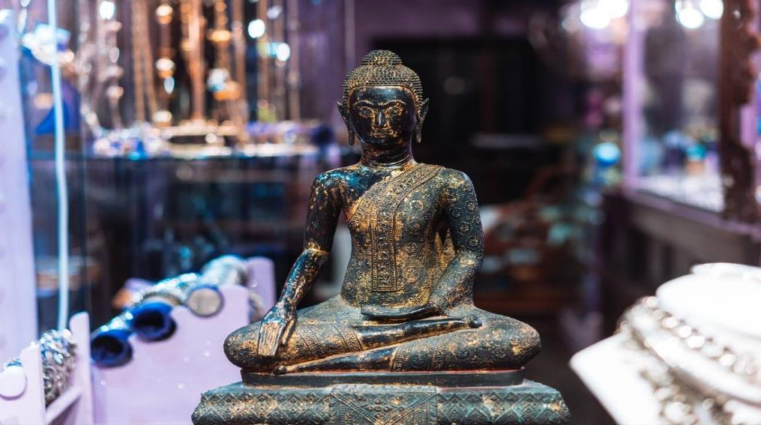
Bouddha représente la spiritualité et le développement personnel

Slide 17
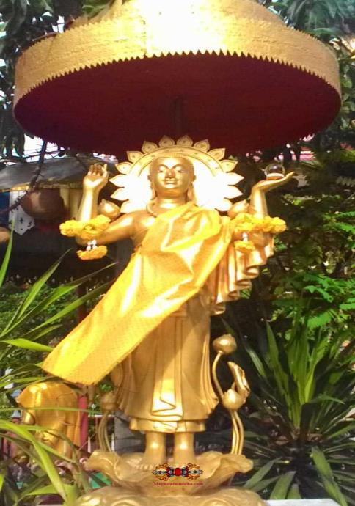
Un aspect très inhabituel du Bouddha debout,
portant une boule de cristal dans une de ses mains !

Slide 18
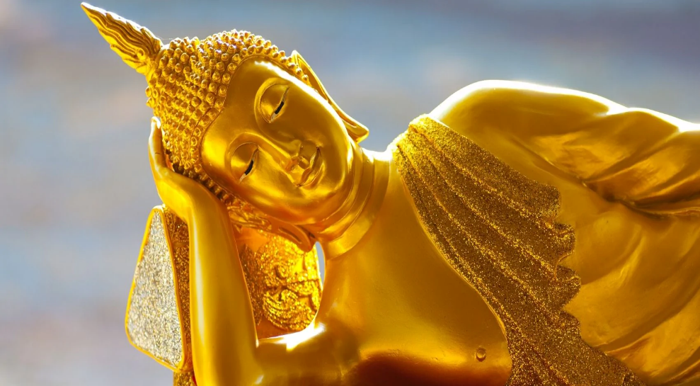
Posture du Bouddha couché Bouddha attend son passage de la vie à la mort, qui est considérée comme une simple transition vers un état d'être différent.

Slide 19
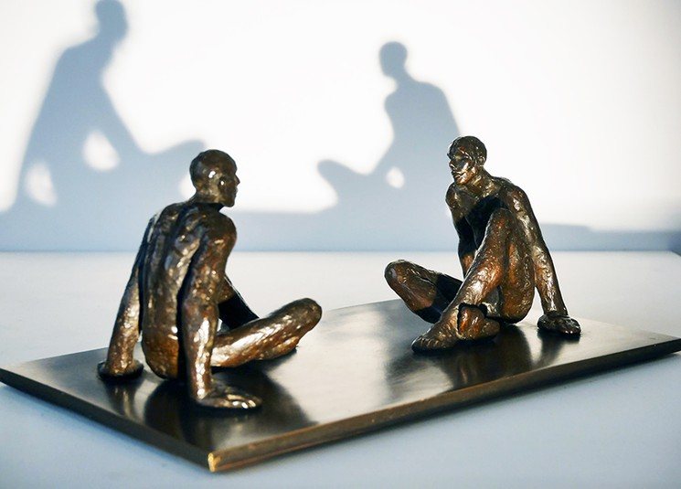

Slide 20
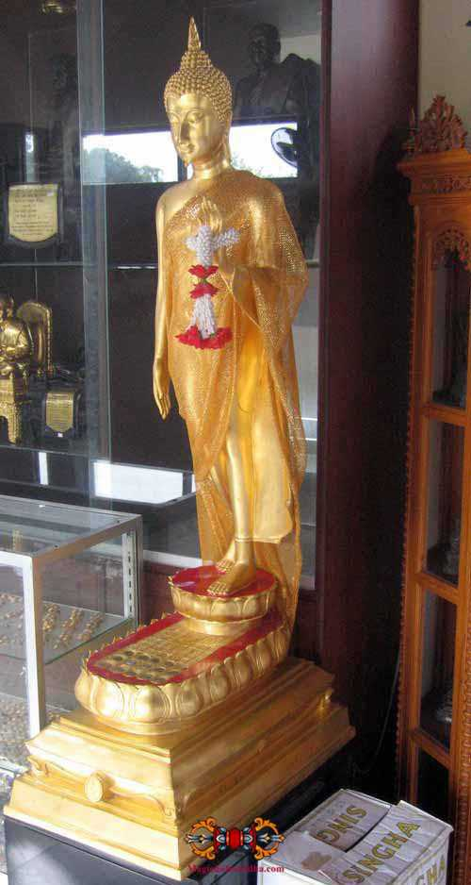
- Bouddha debout avec la main droite levée au niveau du torse
et la main gauche le long du corps: Cette posture est la posture dite de Pacification,
elle rappelle une anecdote de la vie du Bouddha.
Un jour la famille de son père eut une violente altercation avec la famille de sa mère
au sujet de la façon de répartir l'eau de la rivière Rohinee, servant à irriguer les champs de riz. Le Bouddha les convainqui que la vie d'hommes était plus précieuse
que de l'eau et mis fin à la querelle

Slide 21
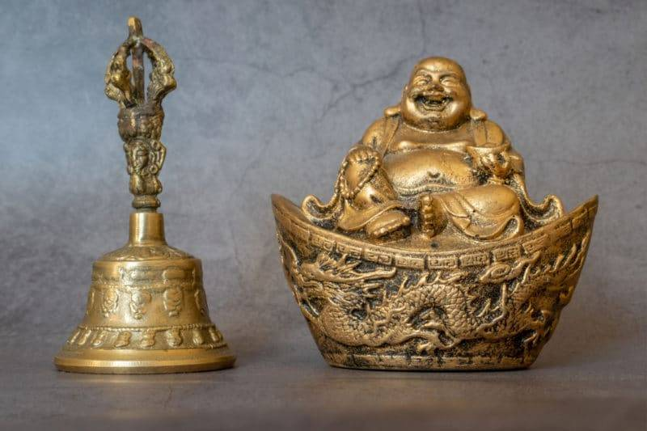
Le Bouddha rieur est considéré comme un porte-bonheur,

Slide 22
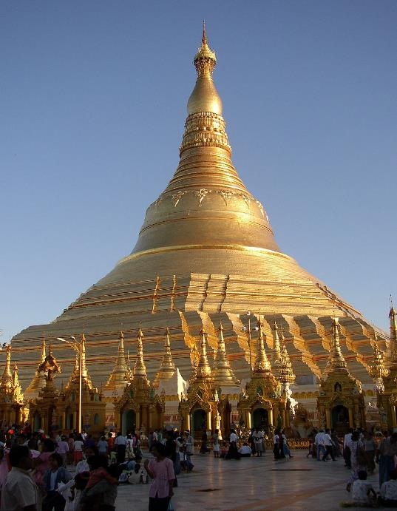
Le stûpa central

Slide 23
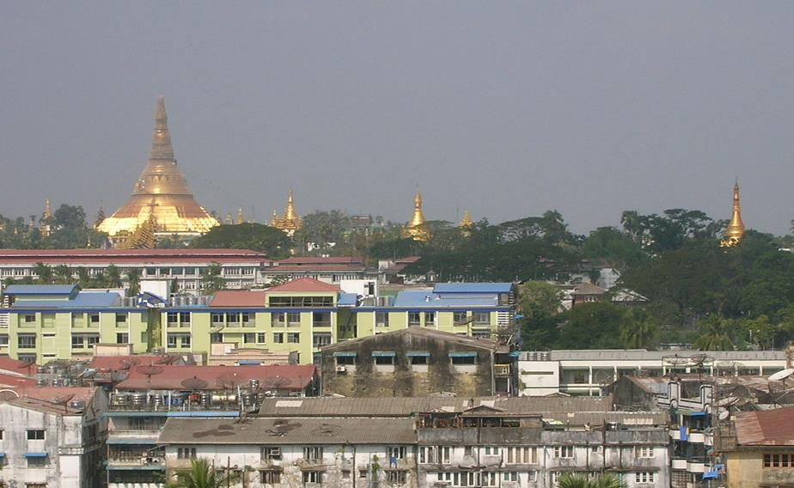
Vue de la pagode au-dessus des toits de Rangoon

Slide 24
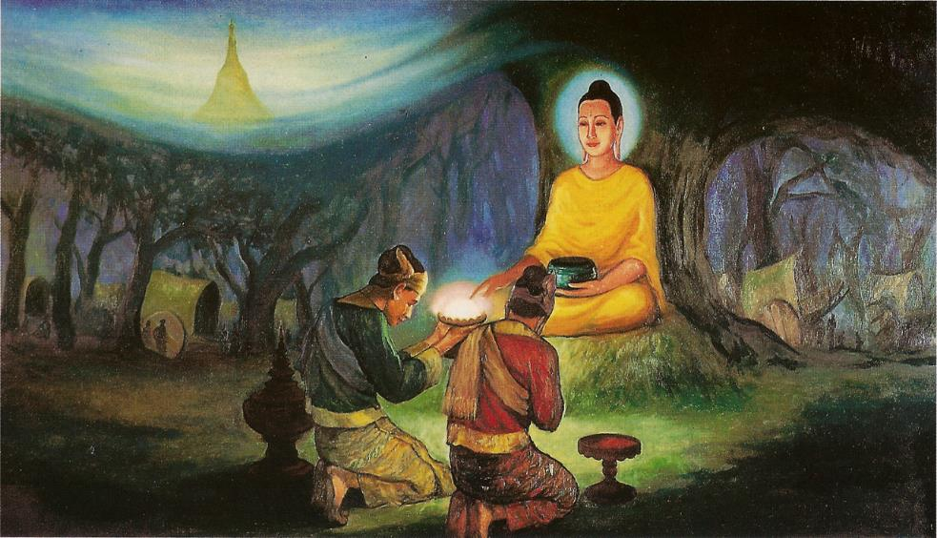
Les deux marchands reçoivent les cheveux de Bouddha

Slide 25
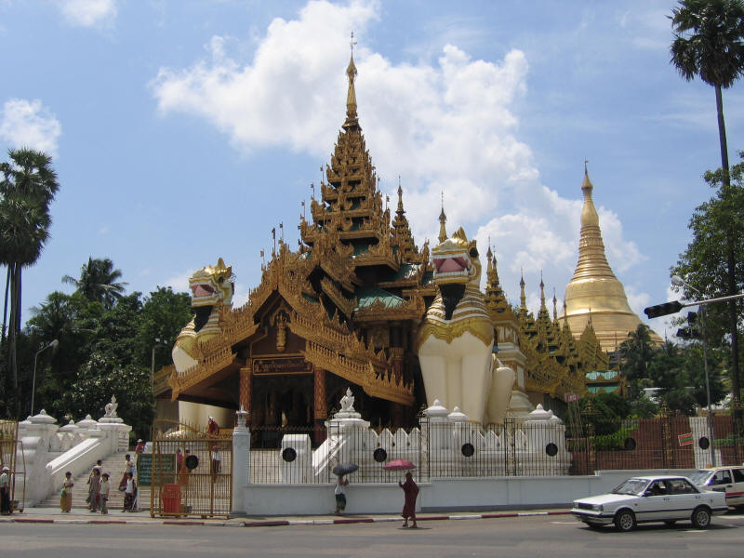
Entrée sud de la pagode, encadrée de chinthes et surmontée d'un pyatthat.

Slide 26
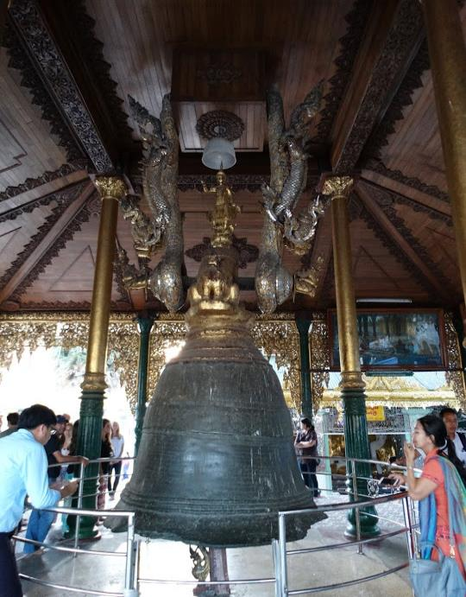
Cloche

Slide 27
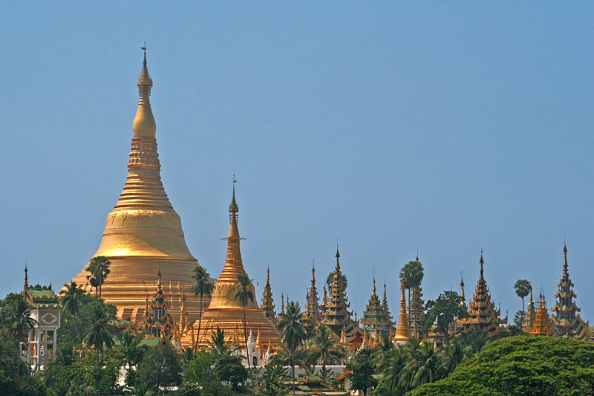
Stûpa principal et pagode Shinsawpu (premier plan)

Slide 28
Lorient Vous A Présenter La Birmanie les Bronzes De Myanmar
Les Images Et Le Son Du Net
Lorient

